Slide 1
非负矩阵分解
宗林林

Slide 2
非负矩阵分解
矩阵分解是实现大规模数据处理与分析的一种有效的工具，非负矩阵分解（non-negative matrix factorization,NMF）算法是在矩阵中所有元素均为非负的条件下对其实现的非负分解。

Slide 3
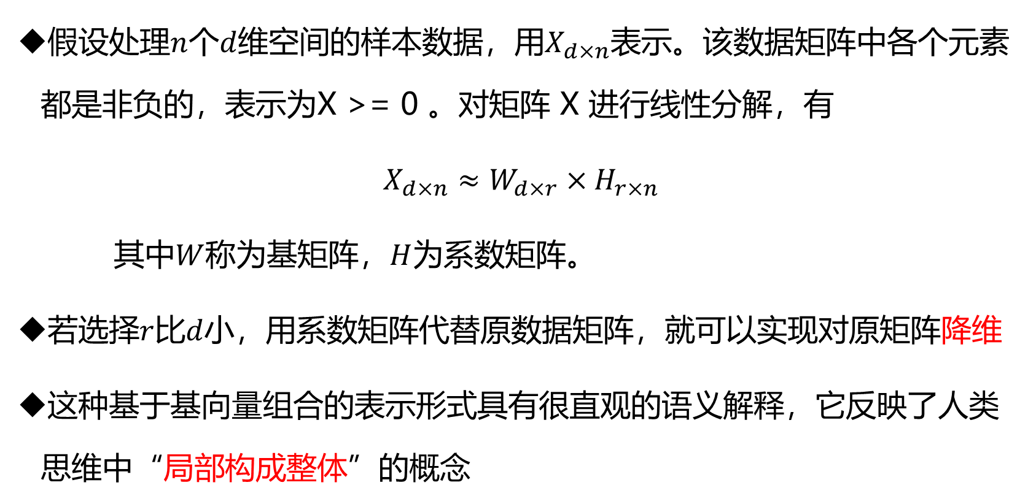
非负矩阵分解
假设处理$n$个$d$维空间的样本数据，用$X_{d×n}$表示。该数据矩阵中各个元素都是非负的，表示为X >= 0 。对矩阵 X 进行线性分解，有
$X_{d×n}≈W_{d×r}×H_{r×n}$
其中$W$称为基矩阵，$H$为系数矩阵。
若选择$r$比$d$小，用系数矩阵代替原数据矩阵，就可以实现对原矩阵降维
这种基于基向量组合的表示形式具有很直观的语义解释，它反映了人类思维中“局部构成整体”的概念

Slide 4
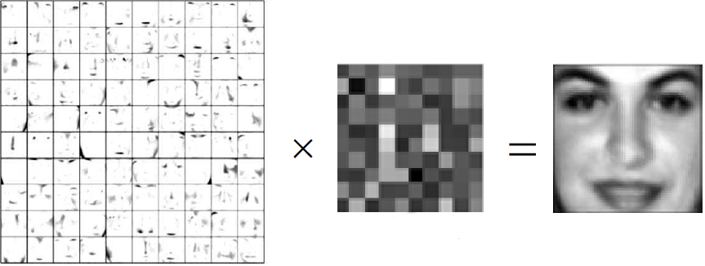
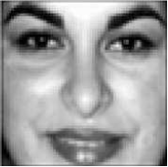
非负矩阵分解
样本对应
的特征参数
重建影像
NMF基底影像
削减矩阵维度，对大量的数据进行压缩。
负值元素在实际问题中往往没有意义。例如图像数据中不可能有负值的像素点；在文档统计中，负值也是无法解释的。
原始影像

Slide 5

非负矩阵分解
常用度量方法
$$D_{\left\{KL\right\}}(X||WH)=\sum_{ij}{(X_{ij}\log{\frac{X_{ij}}{{\left(WH\right)}_{ij}}−X_{ij}+{\left(WH\right)}_{ij})}}$$
$$D_{F−norm}(X|\left|WH\right)=||X−WH||_{F}^{2}$$

Slide 6
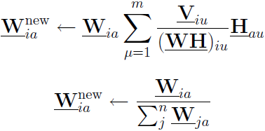


算法更新
W更新:
H更新:
$$V=X$$

Slide 7
算法步骤
初始化
停止迭代准则
随机初始化；
多次随机初始化方法；
基于分解的初始化方法；
基于聚类的初始化方法
预先定义迭代次数；
目标函数的值已经小于一个阈值；
前后两次迭代目标函数值或分解矩阵值的差异低于某个值；
分解矩阵中最大元素值的位置的收敛
决定r值
将训练样本置入[X]
[W][H]初始化
[W]行向量正则化
更新[W][H]
MSE=0或收敛则停止迭代

Slide 8
NMF训练-以图像为例
145 | 94 | 224
105 | 213 | 156
213 | 94 | 103
145 | 94 | 224 | 105 | 213 | 156 | 213 | 94 | 103

Slide 9
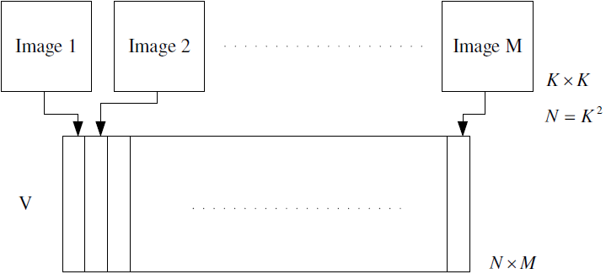

NMF训练-以图像为例
$$V=X$$
灰階影像資料

Slide 10
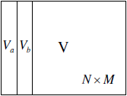
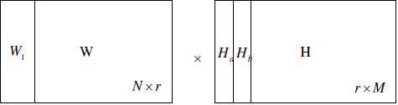
NMF训练-以图像为例
NMF

Slide 11
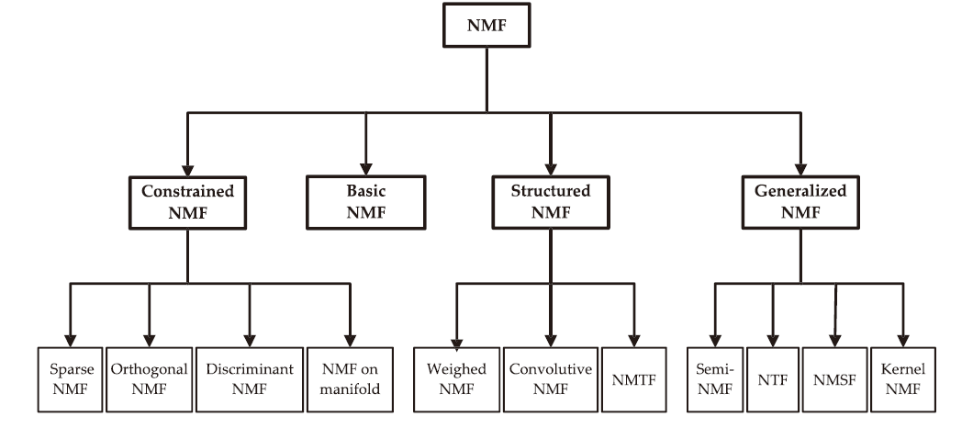
2013_TKDE_IEEE_Nonnegative Matrix Factorization：A Comprehensive Review

Slide 12
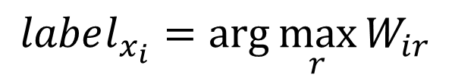

NMF聚类
聚类
优点
NMF对数据的分布要求并不严格；
NMF同时包含soft和hard聚类；
NMF通过三分解可对行和列同时聚类；
许多数据挖掘的方法可以转化为NMF的形式
$$X_{d×n}≈W_{d×r}×H_{r×n}$$
$$label_{x_{i}}=\arg{\max_{r}{W_{ir}}}$$

Slide 13
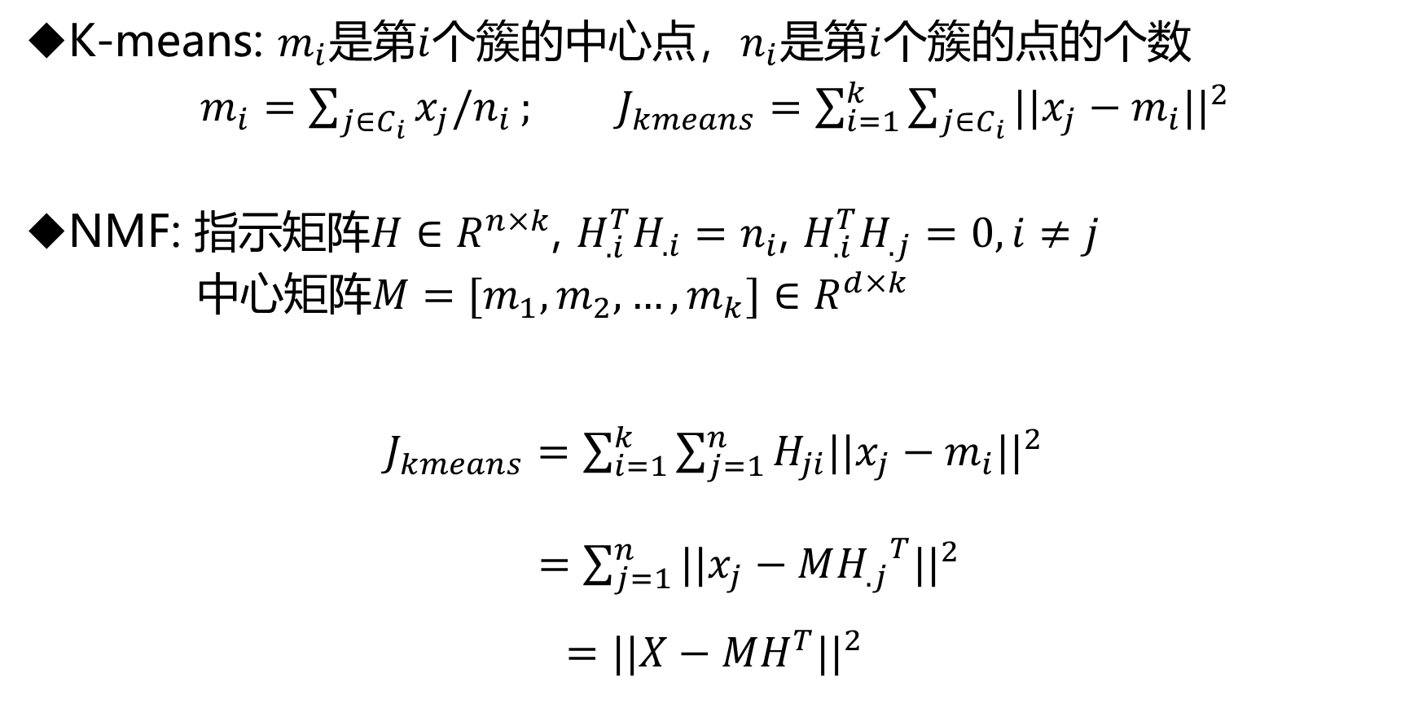
NMF与Kmeans
K-means: $m_{i}是$第$i$个簇的中心点，$n_{i}是$第$i$个簇的点的个数
$m_{i}=\sum_{j∈C_{i}}{x_{j}/n_{i}}; J_{kmeans}=\sum_{i=1}^{k}{\sum_{j∈C_{i}}{||x_{j}−m_{i}||^{2}}}$
NMF: 指示矩阵$H∈R^{n×k}$, $H_{.i}^{T}H_{.i}=n_{i}$, $H_{.i}^{T}H_{.j}=0, i≠j$
中心矩阵$M=[m_{1},m_{2},…,m_{k}]∈R^{d×k}$
$J_{kmeans}=\sum_{i=1}^{k}{\sum_{j=1}^{n}{H_{ji}||x_{j}−m_{i}||^{2}}}$
$=\sum_{j=1}^{n}{||x_{j}−M{H_{.j}}^{T}||^{2}}$
$$=||X−MH^{T}||^{2}$$

Slide 14
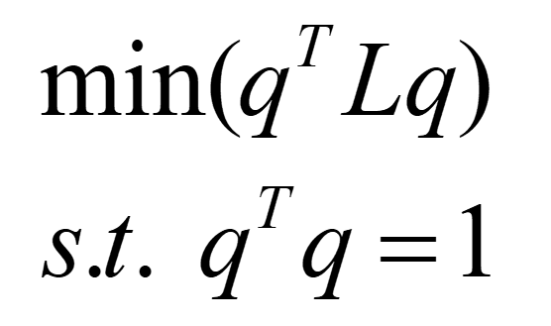
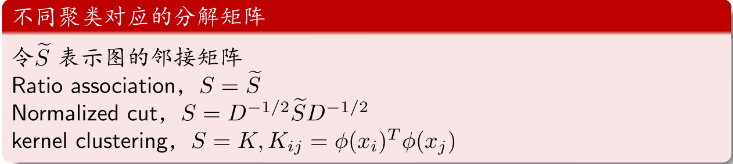

NMF与基于核的聚类
基于核的聚类:
$\max{tr\left(H^{T}SH\right) s.t. H^{T}H=I}$
NMF:
$$\min{||S−HH^{T}||_{F}^{2}}$$
$$\min{||S||^{2}−2tr\left(H^{T}SH\right)+||H^{T}H||^{2}}$$

Slide 15


矩阵分解推荐
思路：
将用户和物品特征化
Serious
举例：
The King’s Speech
God father
为用户推荐电影
Sense and Sensibility
Zero Dark Thirty
Geared toward females
Geared toward males
The Lion King
User:
$$U_{i}=\left(f_{1},f_{2} \right)$$
So Young
Man of Steel
Tiny Times
Fast & Furious 7
Movie:
$${M_{j}}^{T}=\left(f_{1},f_{2} \right)$$
Amelie
Escapist
Notes:
以电影为例，考虑两个维度的特征：严肃或娱乐，面向男性还是女性。每部电影基于这两个维度的度量，会落在一个二维坐标轴中（如图）。越靠近上方表示电影越严肃（如国王的演讲），反之越靠近下方表示电影越偏娱乐（如狮子王），另一维度道理类似。而用户对不同电影的偏好使得也可以将用户表示为该二维空间中的一个点。每个用户或电影可以用一个二维向量表示。用户u与电影i的向量越相似，表示用户越喜欢这部电影。

Slide 16










矩阵分解推荐
关键问题：如何将用户和物品特征化？
$$V≈PQ$$
$V∈ℝ^{n×m}$ : 评分矩阵
$P∈ℝ^{n×k}$ : 用户特征矩阵
$Q∈ℝ^{k×m}$ : 物品特征矩阵
$$V$$
$$P$$
$$Q$$
User:
$$P_{i}=\left(f_{1},f_{2},…,f_{k}\right)$$
Item:
$${Q_{j}}^{T}=\left(f_{1},f_{2},…,f_{k}\right)$$
Notes:
如果能得到每个用户（user）和物品（item）的特征向量，即可得到每个用户对每部电影的偏好程度。矩阵分解即解决求解特征向量的问题。利用矩阵分解可以将原始矩阵V近似表示成两个低秩矩阵P和Q的乘积。得到的P矩阵中每一行表示一个用户的特征向量，特征数是k，Q矩阵类似

